Slide 1
Parlons-en :
Discussions du SCFP sur les changements climatiques
Comité national de l’environnement du SCFP
Notes:
Bienvenue!
Aujourd’hui, vous assisterez à une présentation intitulée
« Parlons-en : discussions du SCFP sur les changements climatiques ».
Elle a été élaborée par le SCFP national, en consultation avec le Comité national de l’environnement du syndicat.

Slide 2
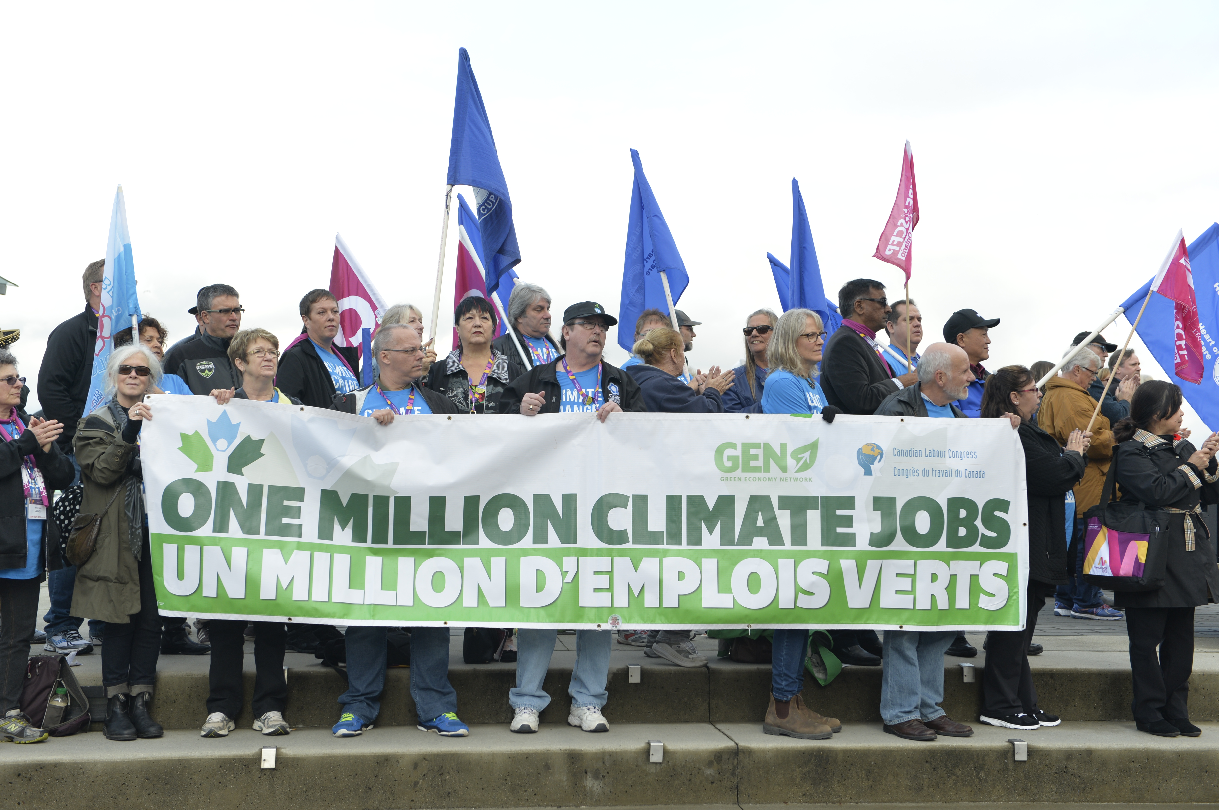
Militants syndicaux participant à une marche pour le climat en novembre 2015.
Notes:
Les militants
Nous sommes ici pour parler des changements climatiques, un enjeu qui préoccupe les membres du SCFP.

Slide 3
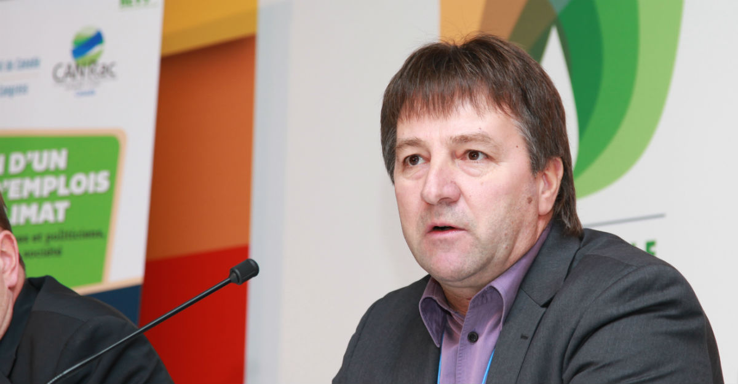
Les dirigeants du SCFP abordent le sujet des changements climatiques : Charles Fleury
à la Conférence de l’Organisation des Nations unies (ONU) en décembre 2015.
Notes:
La direction du SCFP
Le SCFP croit que l’environnement est une question qui concerne les travailleurs. Les dirigeants du Syndicat abordent donc souvent le sujet des changements climatiques.
On voit ici notre confrère Charles Fleury en train de mettre de l’avant les idées du SCFP dans le cadre de la Conférence de l’Organisation des Nations unies (ONU) sur les changements climatiques (COP21), tenue à Paris.

Slide 4
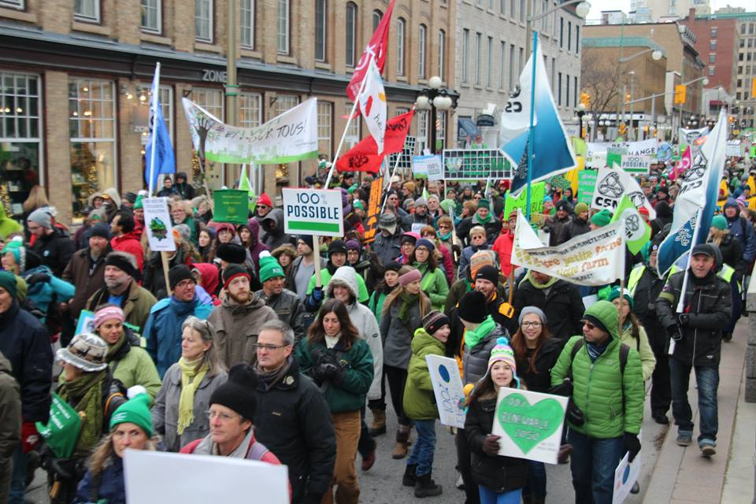
Les syndicats et la société civile marchent pour la justice climatique à Ottawa en
novembre 2015.
Notes:
Manifestation
Le SCFP et d’autres représentants du monde syndical se joignent souvent à la population et à d’autres alliés afin d’exiger que des mesures soient prises pour ralentir les changements climatiques.

Slide 5
Pourquoi parlons-nous de changements climatiques?
Les scientifiques s’entendent sur l’urgence d’agir.
Les syndicats doivent prendre la tête de la lutte contre les changements climatiques.
Notes:
Pourquoi?
Pourquoi parlons-nous de changements climatiques?
Nous en parlons parce qu’ils sont en train de se produire. Les scientifiques sont clairs : nous devons agir de toute urgence.
Il s’agit d’une importante question de justice sociale. Les changements climatiques touchent les collectivités et les emplois. Les syndicats doivent travailler à trouver des solutions.

Slide 6

Par où commencer?
S’informer sur les différentes questions.
Parler des changements climatiques avec
d’autres membres du SCFP.
Notes:
Par où commencer?
Par où devrions-nous commencer? Quelles sont les premières étapes?
Il nous faut apprendre à transmettre nos idées et nos expériences.
Nous devons parler ouvertement des changements climatiques.
(Ici, vous pouvez (le présentateur) expliquer brièvement votre perception du problème ou raconter une histoire personnelle sur les répercussions des changements climatiques sur votre propre vie.)

Slide 7
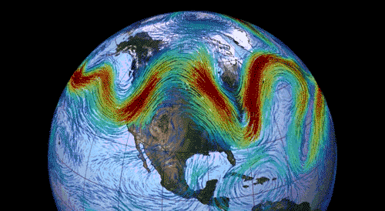
Les impacts des changements climatiques :
Des phénomènes météorologiques de plus
en plus extrêmes
Notes:
Des phénomènes météorologiques de plus en plus extrêmes
Quels sont les impacts les plus importants des changements climatiques?
Bien que les notions de climat et de météo ne soient pas les mêmes, on ne peut nier que les modèles ont changé, et que les phénomènes naturels sont de plus en plus imprévisibles et excessifs.
Cela se produit notamment parce qu’il y a davantage d’énergie thermique dans l’atmosphère. Cette énergie perturbe le courant-jet, qui ralentit, fluctue et devient propice à la création de systèmes météorologiques plus intenses.

Slide 8
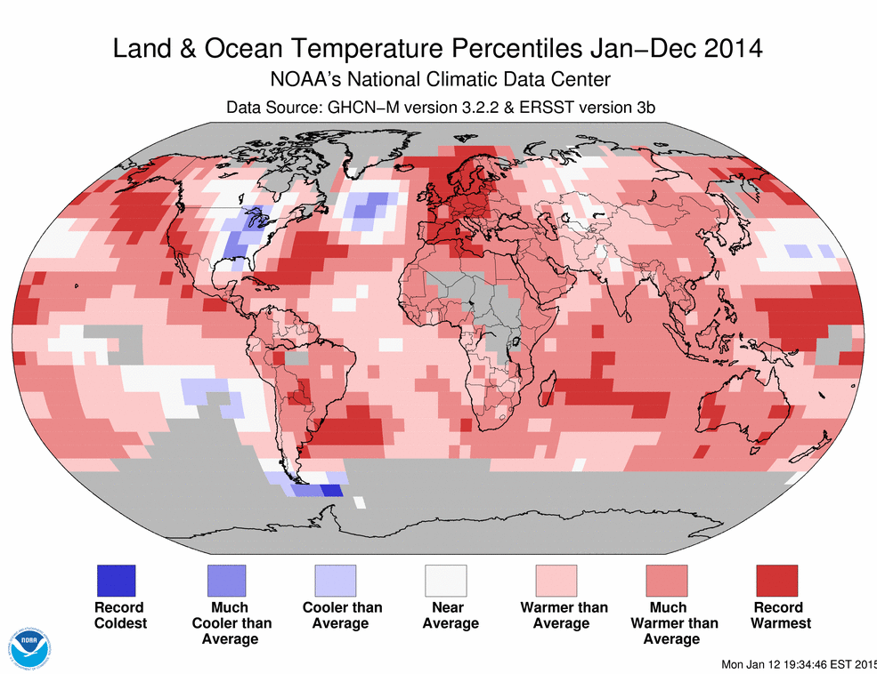
Il fait plus froid au Canada en 2014 mais plus chaud presque partout ailleurs
Notes:
Graphique des températures mondiales en 2014
Voyons de quelle façon les températures ont changé sur la planète.
Comparativement aux moyennes historiques, elles ont augmenté un peu partout, comme le montrent les points rouges sur la carte.
Étrangement, le Canada — surtout les régions du centre — a été l’un des quelques endroits au monde où les températures ont été inférieures à la normale en 2014.
On peut voir beaucoup de rouge en Europe, de même que dans certaines parties de la Chine, de l’Australie et de la côte du Pacifique, en Colombie-Britannique.
On peut donc conclure qu’en moyenne, la Terre se réchauffe, mais pas de manière uniforme. Les répercussions des changements climatiques ne sont pas les mêmes partout.

Slide 9
Il fait chaud!
L’année 2015 est la plus chaude jamais enregistrée :
0,9 º C au-dessus de la moyenne du 20e siècle.
Les cinq années les plus chaudes enregistrées sont : 2015, 2014, 2010, 2013 et 2005.
Notes:
Il fait chaud!
Il est impossible de nier les faits.
2015 a été l’année la plus chaude qu’on n’ait jamais enregistrée.
À l’échelle mondiale, les cinq années les plus chaudes ont eu lieu au 21e siècle (depuis 2005, en fait).
En 2015, on a enregistré une hausse de 0,9 °C au-dessus de la moyenne du 20e siècle.

Slide 10
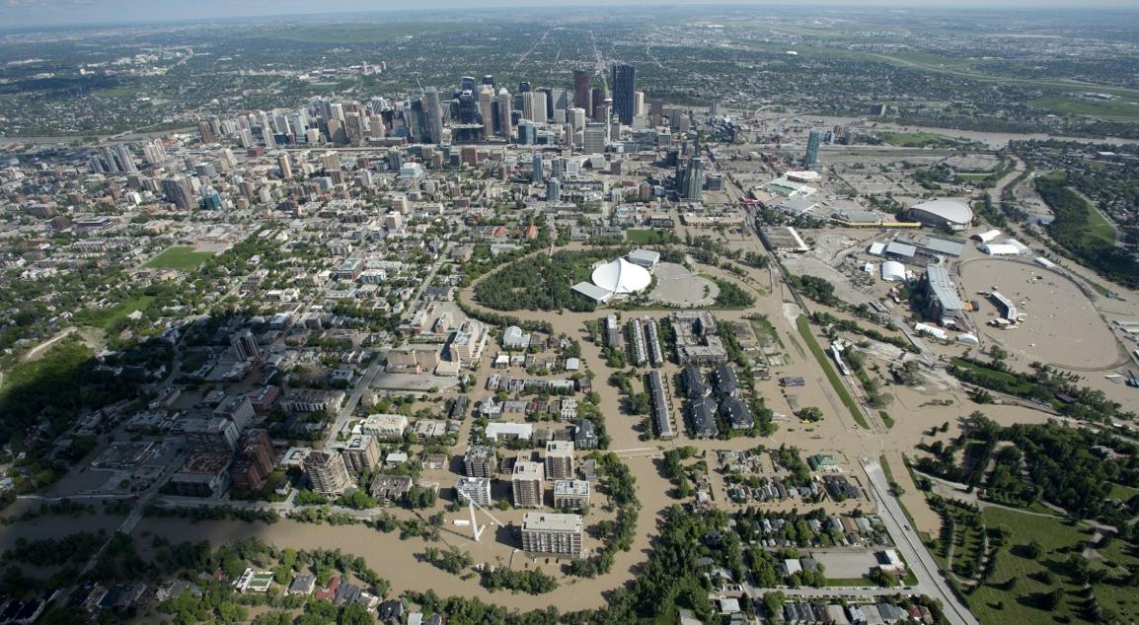
Calgary, le 22 juin 2013
Notes:
Calgary, juin 2013
Voyons maintenant les effets visibles des changements climatiques.
En 2013, une fonte rapide des neiges, associée à des pluies torrentielles, a provoqué des inondations qui ont fait des ravages à Calgary et dans d’autres parties de l’Alberta.
Ces inondations ont entraîné 1,7 milliard de dollars de dommages.
Les membres du SCFP ont été parmi les premiers à intervenir, puis à nettoyer les dégâts une fois les eaux retirées.

Slide 11
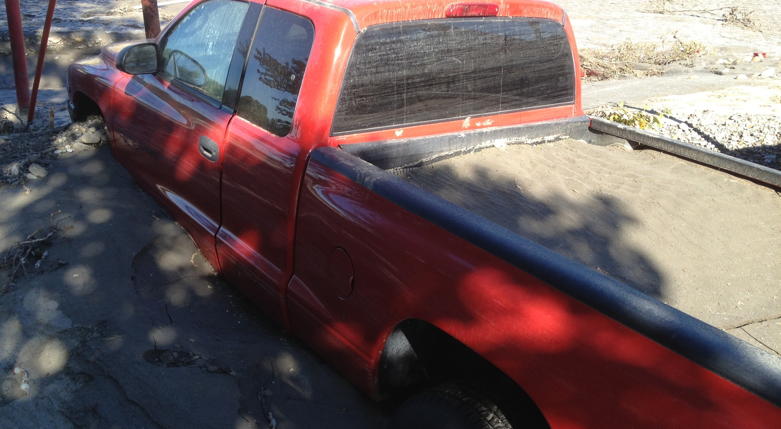
Inondation en Alberta
Notes:
Photographie prise en Alberta par un membre du SCFP
Cette photo a été prise par un membre du SCFP qui a été dépêché d’une municipalité à une autre pour contribuer au nettoyage d’une région inondée de l’Alberta.

Slide 12
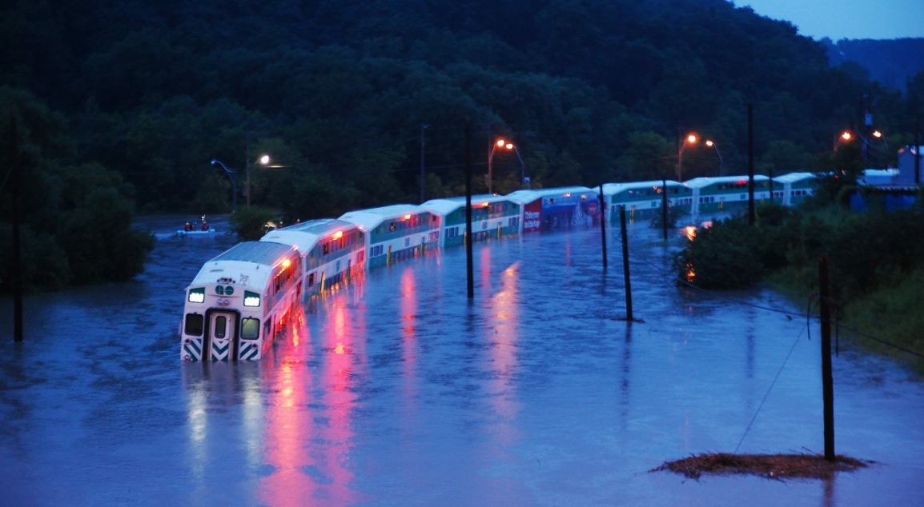
Toronto, le 8 juillet 2013
Notes:
Toronto
Toujours en 2013, au mois de juillet cette fois, c’est Toronto qui a été la victime de pluies diluviennes causant des inondations. Ayant entraîné 850 millions de dollars de dommages, elles sont devenues le désastre naturel le plus coûteux que l’Ontario ait connu.
En quelques heures à peine, 126 mm de pluie sont tombés, soit l’équivalent de toutes les précipitations d’un mois complet en un seul orage.
On entend de plus en plus souvent parler de ce genre de statistiques. Il suffit de penser à Buffalo, New York où l’équivalent de toute une saison de neige est tombé en quelques jours durant le mois de novembre 2014.

Slide 13
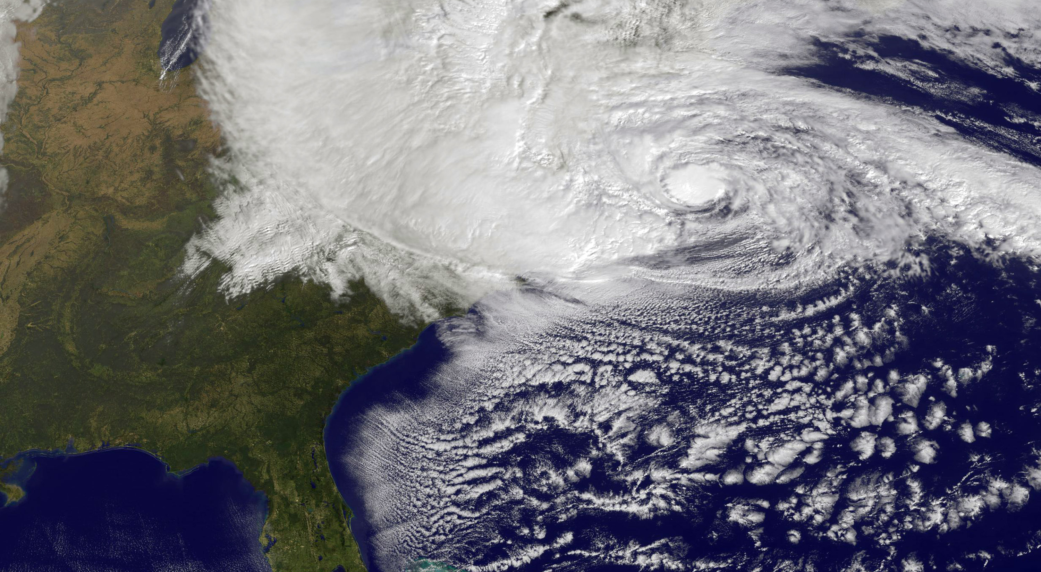
D’énormes tempêtes
Ouragan Sandy, octobre 2012
Notes:
D’énormes tempêtes
Voici une image qui montre l’envergure de l’ouragan Sandy, qui s’est formé en octobre 2012.
Il occupait près de la moitié de l’océan Atlantique, s’étendant sur une partie du Québec et de l’Ontario, jusqu’au Midwest américain. Sur l’image, on voit l’œil du cyclone qui s’approche de la côte Est des
États-Unis.
Sandy n’était pas le pire ouragan qu’ait connu ce pays, et de loin, mais on en a beaucoup parlé parce qu’il a frappé des régions plus densément peuplées.
Sandy a causé la mort de 268 personnes dans sept pays, des Caraïbes au Canada.
Entraînant 68 milliards de dollars de dommages, l’ouragan est le deuxième plus coûteux de toute l’histoire des États-Unis.

Slide 14
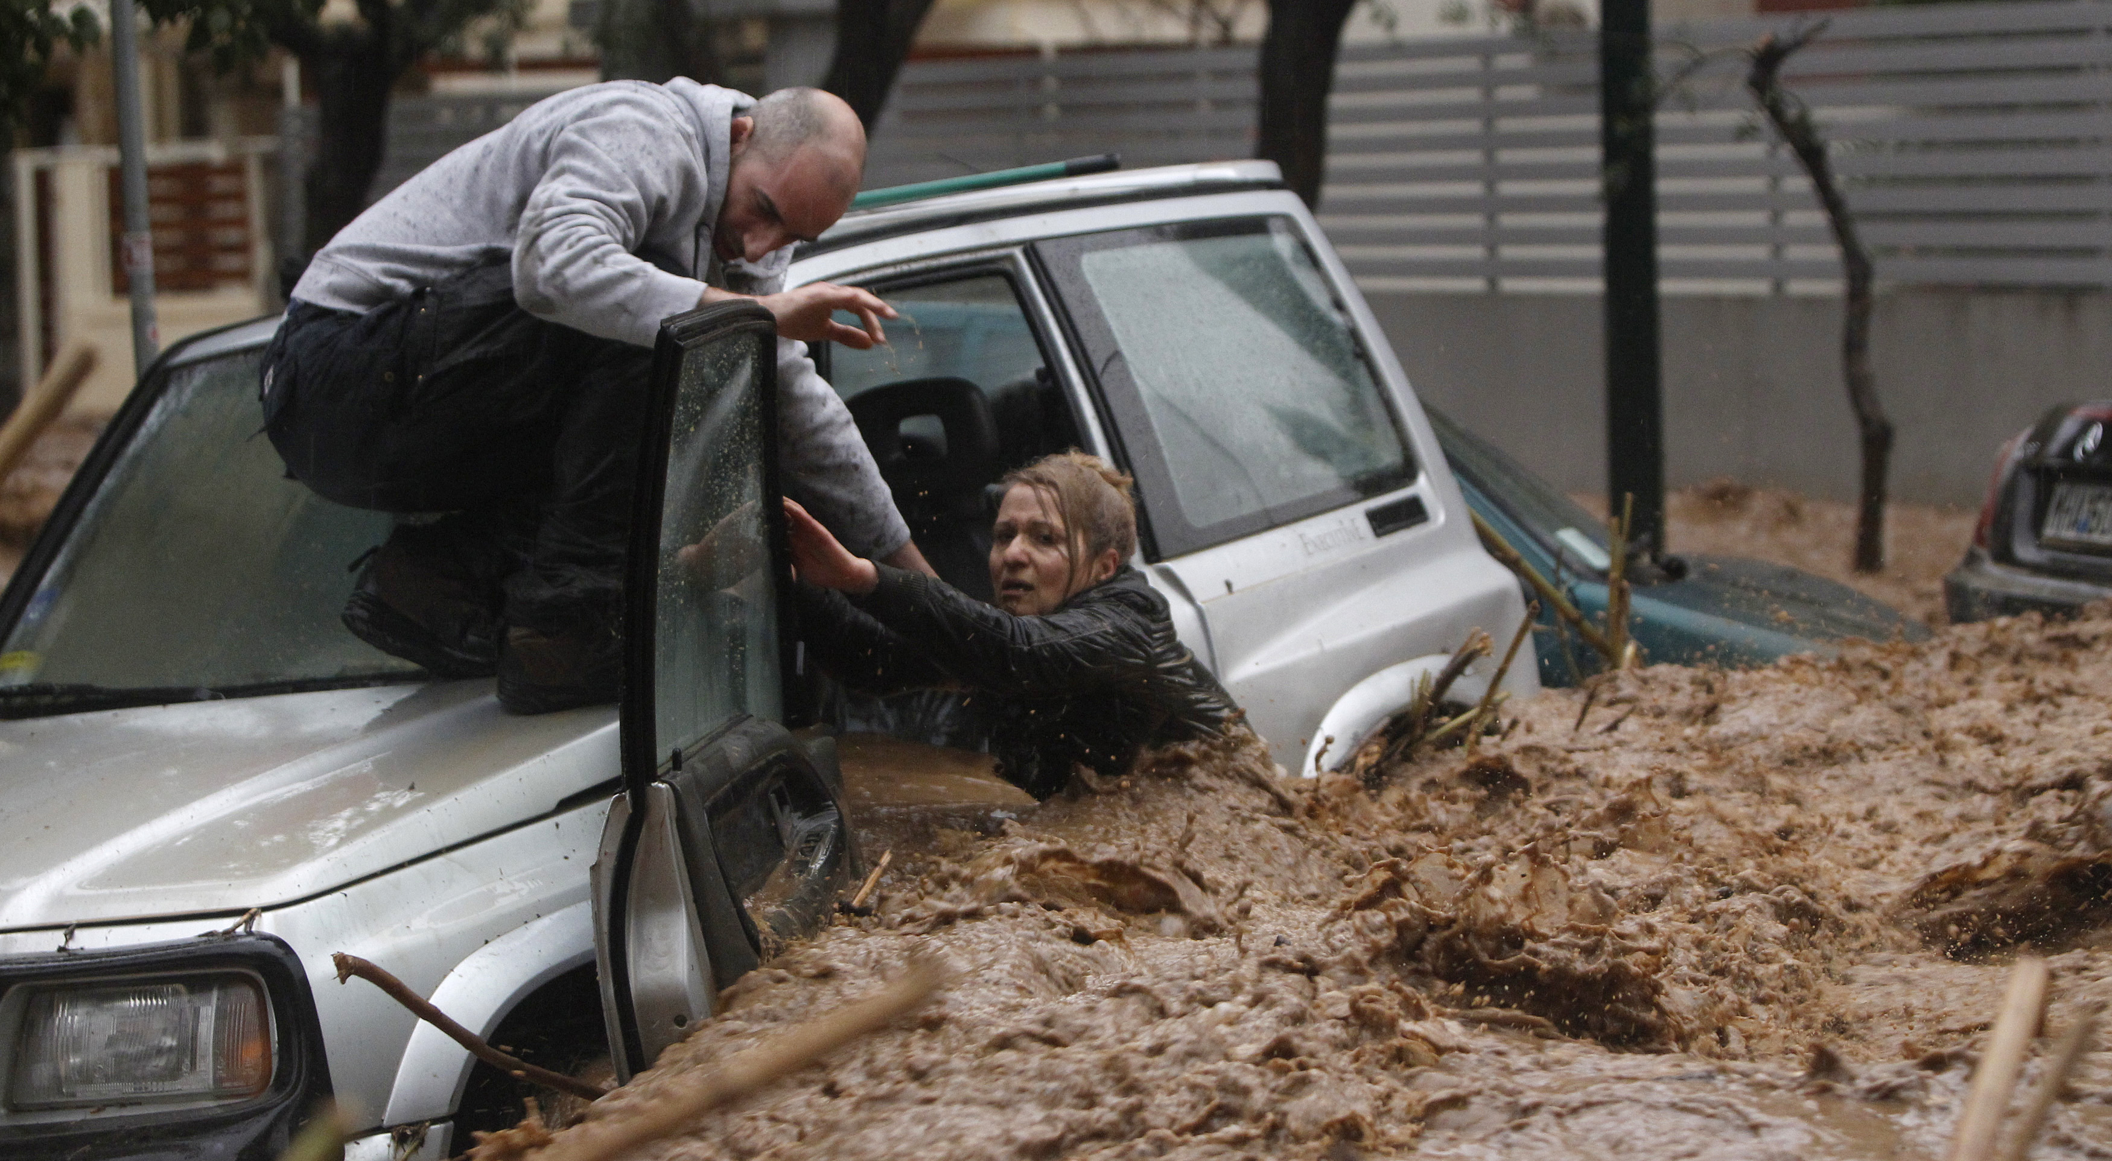
Inondations soudaines
Athène, Grèce, février 2013
Notes:
Inondations
Encore des inondations.
Voici d’autres effets visibles des changements climatiques. Ceux-ci se sont produits en 2013, en Grèce.

Slide 15
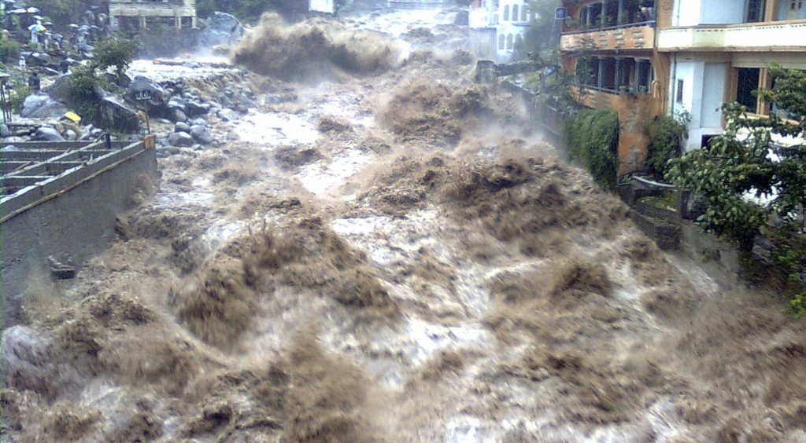
Inondations soudaines
Pakistan, août 2012
Notes:
Inondations
Voici une autre inondation catastrophique, au Pakistan cette fois, en 2012.

Slide 16
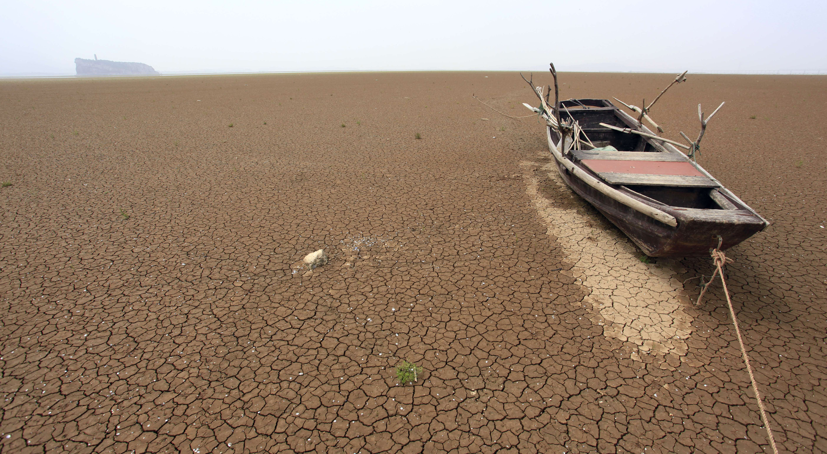
Sécheresses
Lac Poyang, Chine, mai 2011
Notes:
Sécheresses
À l’autre extrême, les changements climatiques viennent aussi aggraver les sécheresses.

Slide 17
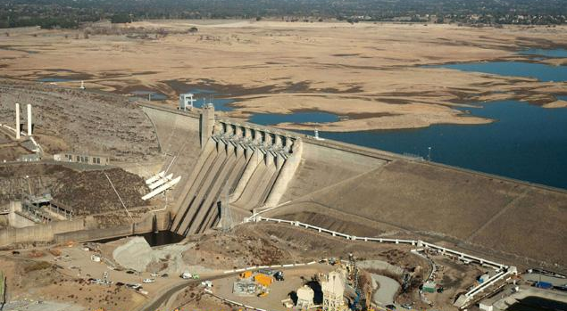
Sécheresses et l’approvisionnement en eau
Lac Folsom, Californie, 2014
Notes:
Sécheresses
Les changements climatiques ont des incidences sur l’approvisionnement en eau.

Slide 18
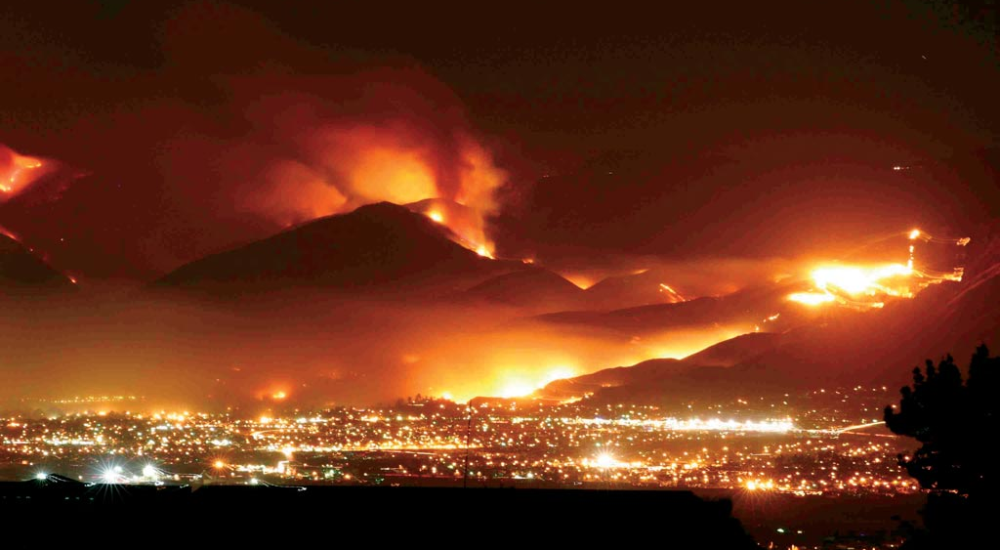
Feux
Californie, septembre 2012
Notes:
Feux de végétation
Les feux de végétation sont également aggravés par les changements climatiques.

Slide 19
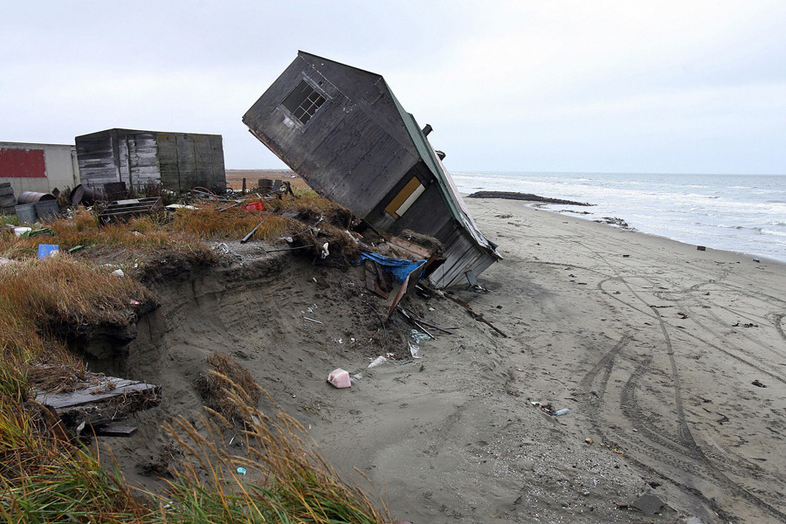
Fonte du pergélisol
Shishmaref, Alaska, 2014
Notes:
Fonte du pergélisol
Les changements climatiques provoquent en outre une fonte plus rapide du pergélisol, ce qui peut engendrer des effets dévastateurs dans les collectivités du Nord.
(Point de transition : dites les points ci-dessous si vous voulez en rajouter.)
Depuis 1992, on a compté sur la planète près de 6 600 grands désastres climatologiques, météorologiques et autres ayant causé 1 600 milliards de dollars de dommages et tué environ 600 000 personnes.
De 1983 à 1992, le monde a connu 147 de ces désastres en moyenne chaque année. Or, ce chiffre a bondi à 306 depuis les dix dernières années.
Il faut toutefois noter que les catastrophes que nous subissons ne sont pas toutes engendrées par les changements climatiques. La pauvreté, les conditions socioéconomiques, l’urbanisation et d’autres facteurs sont également en cause.
Cela dit, on peut nettement constater une tendance à l’augmentation de ces phénomènes extrêmes, ce qui confirme ce que les scientifiques prédisent depuis des décennies en parlant de l’accélération des changements climatiques.

Slide 20




Systèmes vulnérables au climat
Eau Nourriture Santé Emplois
Notes:
Les systèmes mondiaux
Les changements climatiques ne causent pas que des inondations, des sécheresses et d’autres phénomènes naturels.
Ils touchent aussi l’agriculture, l’approvisionnement en eau, la santé mondiale et les emplois.
Ils peuvent ainsi entraîner de graves répercussions chez les gens, surtout au sein de populations plus vulnérables.

Slide 21
Sujet de discussion :
Avez-vous été témoins de l’impact des changements climatiques dans votre vie ou votre travail?
Notes:
Sujet de discussion
Nous aimerions maintenant entendre ce que vous avez à dire.
Avez-vous été témoins de l’impact des changements climatiques dans votre vie ou votre travail?
(Prenez le temps voulu pour répondre ensemble à cette question.)

Slide 22
Les changements climatiques : Les preuves
Les faits sont connus. Les changements climatiques se produisent maintenant et iront en s’aggravant.
Penchons-nous sur les preuves scientifiques.
Notes:
Que sont les changements climatiques?
Les prochaines diapositives nous permettront de voir les principes de base des changements climatiques.
Nous avons vu leurs effets visibles; parlons maintenant des notions scientifiques qui les sous-tendent.

Slide 23
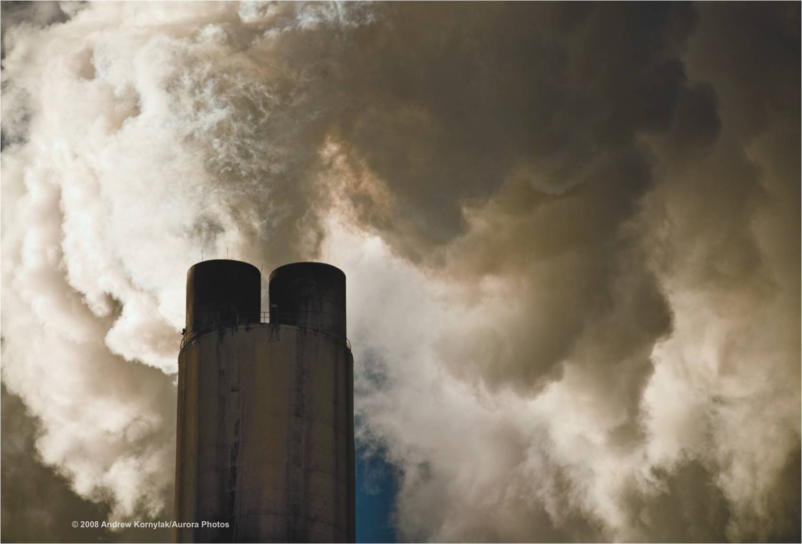
La combustion des carburants fossiles relâche des gaz à effet de serre (GES)
dans l’atmosphère. Les GES s’accumulent avec le temps et perturbent la composition chimique de notre atmosphère.
Notes:
Les combustibles fossiles
L’idée de base derrière les changements climatiques est vraiment simple : quand nous brûlons des combustibles fossiles, nous envoyons ce qu’on appelle des gaz à effet de serre (GES) dans l’atmosphère. Ne pouvant s’échapper, les GES s’accumulent (de manière accélérée depuis près de deux cents ans), et l’énergie thermique ainsi emprisonnée se met à perturber le climat terrestre.
On dit que ces gaz sont « à effet de serre » parce que, comme le verre d’une serre, ils se combinent à l’atmosphère pour empêcher la chaleur de se dissiper, ce qui a pour effet de réchauffer ce qui se trouve à l’intérieur (la Terre).

Slide 24
Quels sont les principaux types de GES?
Dioxyde de carbone (CO2)
Méthane
Vapeur d’eau
Notes:
Quels sont les principaux types de GES?
Quels sont les principaux types de GES?
Les GES résultent principalement de la combustion du pétrole, du charbon et du gaz naturel.
Il s’agit surtout de méthane et de dioxyde de carbone, mais aussi de vapeur d’eau. Chacun de ces gaz contribue au stockage dans l’atmosphère d’énergie thermique qui serait autrement dispersée dans l’espace.

Slide 25
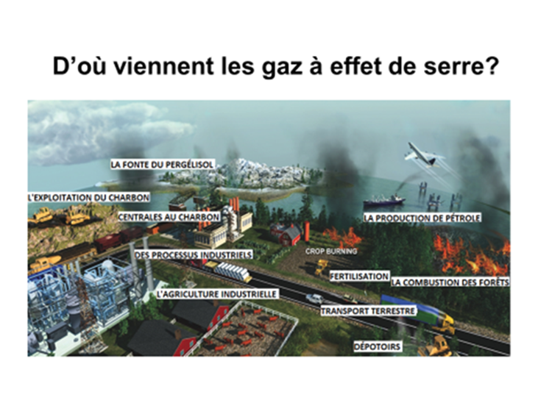
D’où les GES viennent-ils?
Notes:
D’où les GES viennent-il?
D’où viennent les GES?
Cette diapositive montre certaines des principales sources de GES.
(Passez en revue les categories montrées.)

Slide 26
Statistiques et impacts :
Le nombre moyen de catastrophes naturelles a plus que doublé, à l’echelle mondiale, depuis dix ans, pour s’établir à 306 catastrophes
par année.
Ces catastrophes ont coûté, en moyenne, 131 milliards de dollars par année.
Entre 1992 et 2011, le Groenland a perdu 3,35 billions de tonnes de glace.
La quantité de CO2 émise en 2013 était de 39,8 milliards de tonnes, contre 24,9 milliards en 1992.
Notes:
Statistiques et impacts
Voyons maintenant quelques répercussions qui illustrent bien ce qui est en train de se passer.
(Lisez la liste de données.)

Slide 27
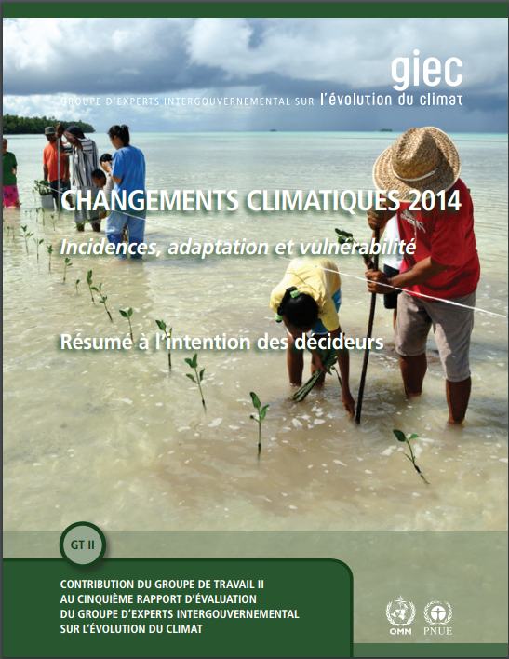
Les notions scientifiques qui sous-tendent les changements climatiques
Le Groupe intergouvernemental d’experts sur les changements climatiques (GIEC) mène la recherche.
C’est la plus vaste collaboration scientifique de toute l’histoire de l’humanité.
Notes:
Les notions scientifiques qui sous-tendent les changements climatiques
L’ONU a constitué un organisme directeur appelé le Groupe d’experts intergouvernemental sur l’évolution du climat (GIEC).
Pour vous donner une idée de l’étendue de la recherche sur les changements climatiques et des efforts consacrés à la rédaction d’un rapport du GIEC, pensez au fait qu’il s’agit de la plus importante collaboration scientifique de l’histoire de l’humanité!
Alors, quand des gens bougonneront en disant que les chercheurs ne savent pas ce qu’ils racontent, rappelez-vous l’incroyable étendue des travaux qu’ils effectuent constamment sur le climat.

Slide 28
La conclusion du GIEC :
L’être humain est la cause dominante du réchauffement climatique.
Les émissions de GES doivent être réduites.
Notes:
Les conclusions du GIEC
Le GIEC a conclu à un degré de certitude de 95 % que ce sont les humains qui causent les changements climatiques.
Il a établi que nous devons réduire les émissions de GES.

Slide 29
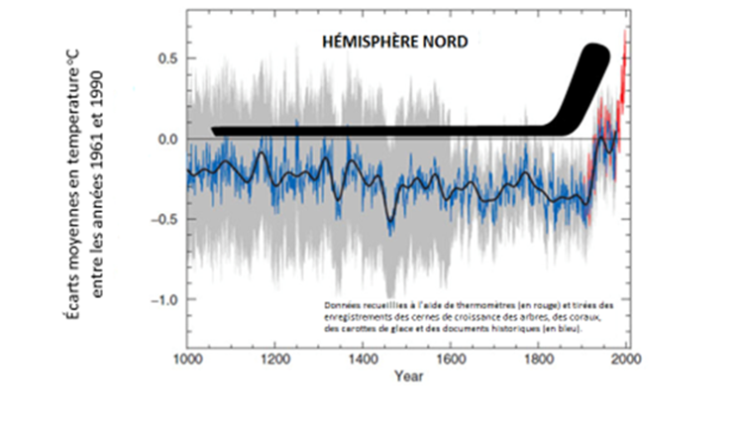
Historique des émissions provenant des carburants fossiles
(le graphique en « bâton de hockey »)
Notes:
Graphique sur les émissions (bâton de hockey)
Voici une illustration qui vous aidera à comprendre la situation en un coup d’œil.
Il montre la rapidité avec laquelle les températures se sont élevées. Elles étaient relativement stables jusqu’à tout récemment, quand les émissions de GES ont commencé à augmenter.

Slide 30
C’est ce qu’on appelle une tendance au réchauffement :
2015 a été la 39e année consécutive à afficher une température mondiale supérieure à la moyenne du XXe siècle.
Nous nous dirigeons vers un réchauffement de deux degrés ou plus à l’echelle de la planète.
Notes:
La tendance au réchauffement
La tendance au réchauffement est indéniable.
Nous avons connu 39 années consécutives durant lesquelles les températures mondiales ont été au-dessus de la normale. Nous n’avons pas eu d’année réellement « froide » depuis le milieu des années 1970.
Imaginez un bulletin de météo où on vous aurait annoncé que les 39 prochaines années seraient plus chaudes que la moyenne. C’est pourtant ce qu’on a bel et bien confirmé en mesurant les effets des changements climatiques à l’échelle internationale.
À cause de nous, la température moyenne de la planète a déjà augmenté d’environ un degré, et nous sommes en voie de doubler cette hausse.

Slide 31
Sujet de discussion :
Si ces tendances se maintiennent, que pensez-vous que seront les impacts sur les prochaines
25 ou 50 années?
Notes:
Sujet de discussion
(Posez la question et prenez le temps de discuter des réponses.)

Slide 32
Il existe des solutions!
  Le militantisme et les pressions politiques.
  L’environnementalisme en milieu de travail.
  La législation et la réglementation.
  Les emplois verts et l’écologisation de l’économie.
Notes:
Il existe des solutions!
Quand nous parlons de régler la crise climatique actuelle, il faut nous rappeler que les travailleurs ont un rôle important à jouer en la matière.

Slide 33
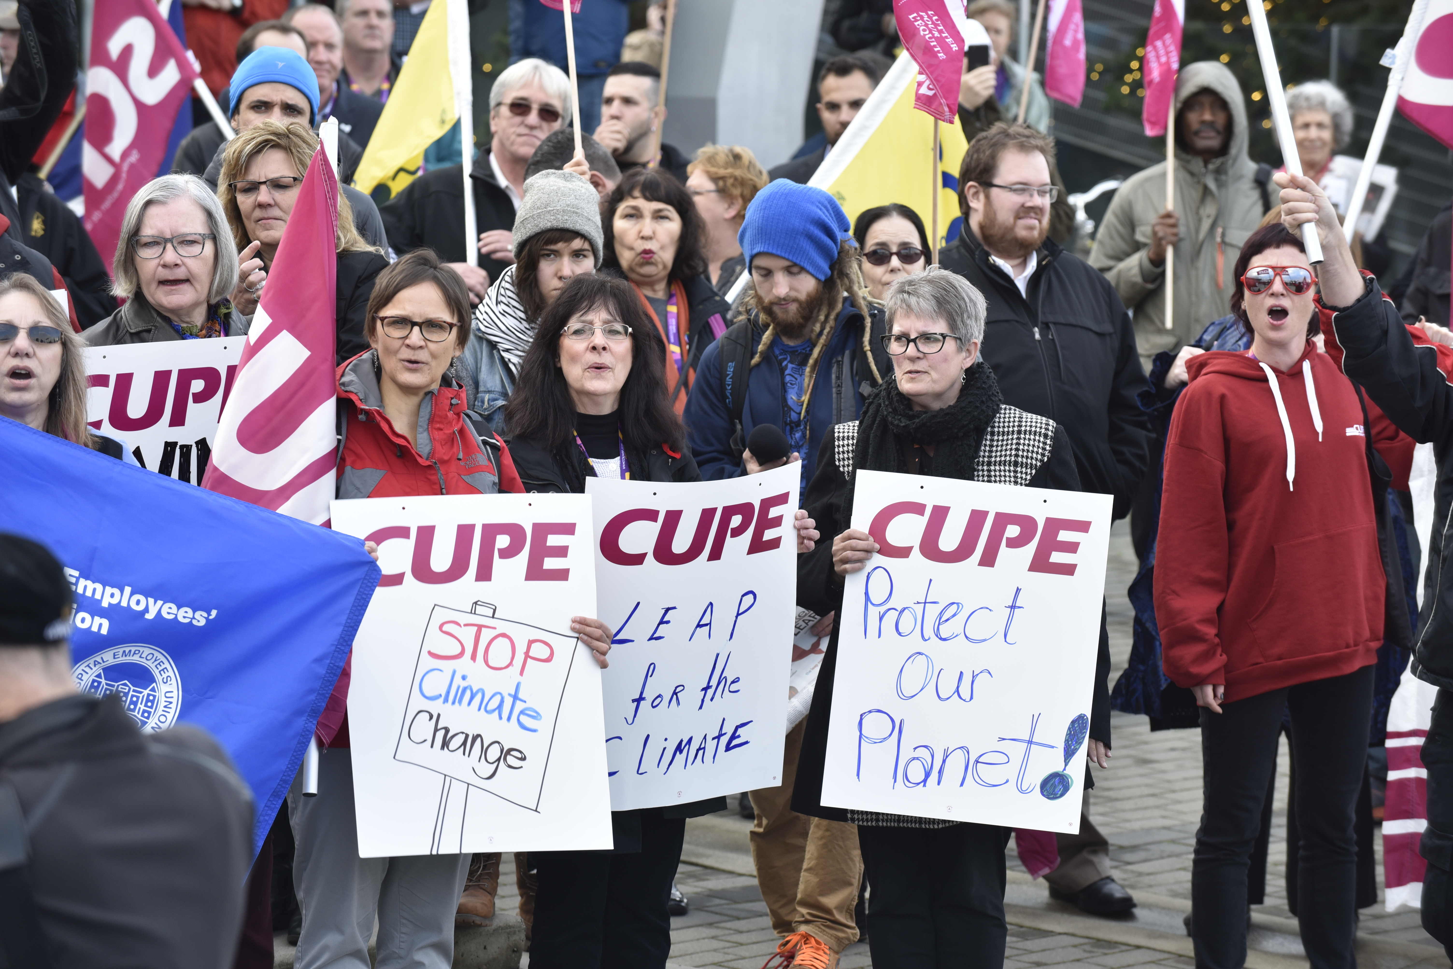
Le militantisme :
Manifestation du SCFP pour le climat en novembre 2015
Notes:
Le militantisme
Une partie de la solution réside dans notre propre militantisme.
Les membres du SCFP soutiennent déjà les démarches visant l’atténuation des changements climatiques, mais il faut intensifier nos efforts en la matière.

Slide 34
Mesures écologiques en milieu de travail :
  Comité pour l’environnement
  Évaluation environnementale
  du milieu de travail
  Clauses environnementales dans les conventions collectives
  Conversations entre syndiqués
Notes:
Mesures écologiques en milieu de travail
Les membres du SCFP peuvent effectuer des changements au travail, en adoptant notamment des mesures dans les domaines suivants.
(Lisez les champs d’action possibles énumérés sur les diapositives.)
Le SCFP national a mis au point de nombreux outils. Il existe par exemple un questionnaire en ligne permettant de réaliser un audit environnemental des milieux de travail. Il existe aussi une fiche d’information sur la manière de former un comité environnemental. Le SCFP dispose également d’une politique nationale en matière d’environnement.

Slide 35

La législation et la réglementation
Municipales
Provinciales
Fédérales
Accords internationaux
Notes:
La législation et la réglementation
Il faut nous doter de lois et de règlements à tous les ordres de gouvernement pour réduire les émissions de GES.
Des traités internationaux, comme ceux de l’ONU sur les changements climatiques, doivent également être signés pour assurer une coopération internationale et une concertation des actions en la matière. Mais cela ne suffira pas.

Slide 36

Emplois verts et écologisation de l’économie
Énergie renouvelable.
Transport public.
Bâtiments écologiques.
Juste transition.
Notes:
Emplois verts et écologisation de l’économie
Les actions pour ralentir les changements climatiques peuvent favoriser la transformation de l’économie et rendre nos emplois moins nocifs pour la planète.
Nous devons inventer de nouveaux types d’emploi, en veillant à ce que les travailleurs et leurs collectivités soient traités équitablement, et que tous puissent suivre des cours de recyclage leur permettant de s’adapter aux nouvelles tâches. C’est ce que nous entendons par « juste transition ».
Le SCFP est actif au sein du Réseau pour une économie verte, qui rassemble des environnementalistes et des représentants syndicaux autour d’une même table dans le but de promouvoir des solutions.

Slide 37
Sujets de discussion :
Quelles sont vos idées pour faire face aux changements climatiques?
Comment peut-on parler avec d’autres membres du SCFP des changements climatiques?
Est-ce que vous aurez une ou deux discussions sur les changements climatiques où vous travaillez?
Notes:
Sujets de discussion
Nous aimerions maintenant entendre vos idées et vos solutions.
(Lisez les questions sur la diapositive.)
(Animez une discussion ouverte sur ces questions, en prenant le temps d’entendre le plus de propositions possible des gens dans la salle.)

Slide 38
Le SCFP et le climat
  Vous voulez en parler davantage?
    Il y a d’autres ressources ici :
  Le comité national de l’environnement
  du SCFP.
  Le comité environnemental du SCFP
  de votre division.
  Le bureau national (enviro@scfp.ca).
Notes:
: md/sepb 491
Le SCFP et le climat
Si vous désirez obtenir plus d’information, vous pouvez vous adresser aux entités suivantes.
Merci.

